Slide 1

災害防救及防疫資訊
報乎你知巡展
-
前哨體驗宣導
指導單位: 臺南市政府災害防救辦公室、臺南市政府民政局、臺南市政府教育局
主辦單位: 臺南市將軍區公所
協辦單位: 臺南市政府消防局第三大隊將軍分隊
臺南市立將軍國中、臺南市將軍幼兒園
臺南市立漚汪國小及附設幼兒園、臺南市立苓和國小、
臺南市立將軍國小、臺南市立長平國小、 臺南市立鯤鯓國小

Slide 2


地震保命-防災宣導
地震保命3步驟-趴下-掩護-穩住
緊急避難包
1991語音報平安
緊急避難收容處所

Slide 3
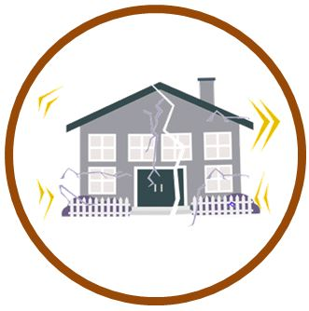
地震發生！
？
？
？
想一想？我們該做什麼？

Slide 4
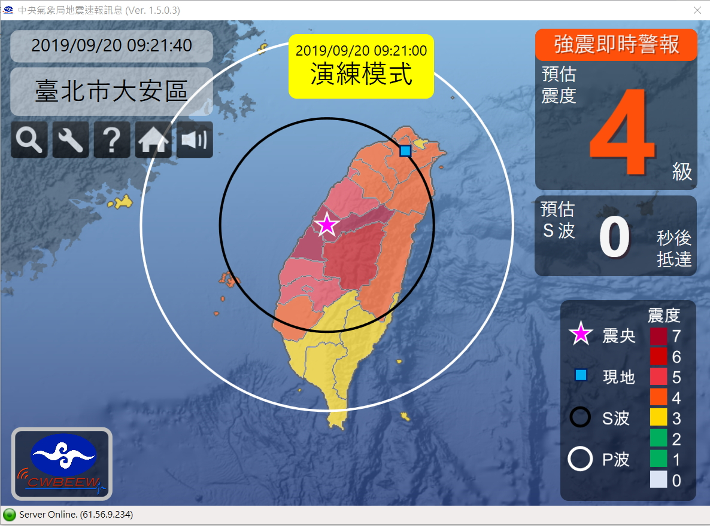

Slide 5
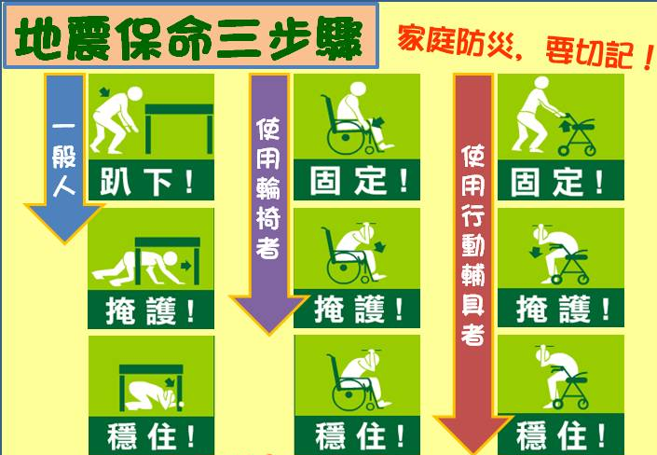

Slide 6
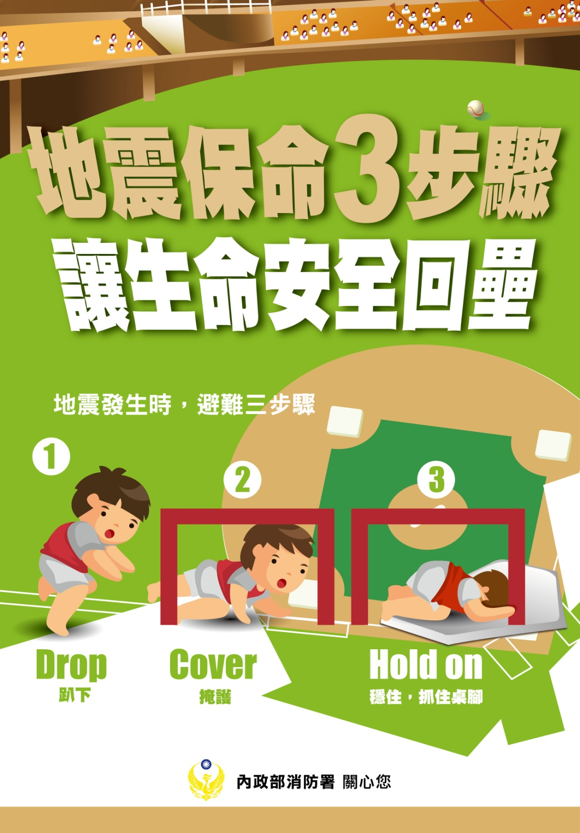
地震保命三步驟-做對了，就安全！

Slide 7
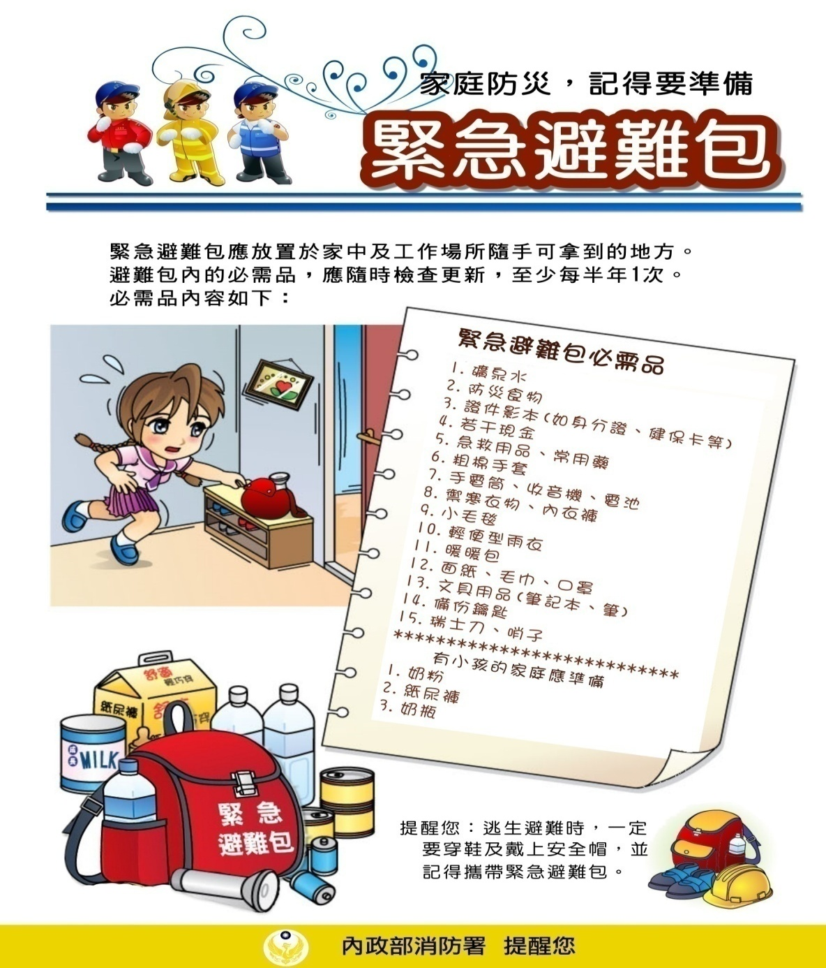

Slide 8
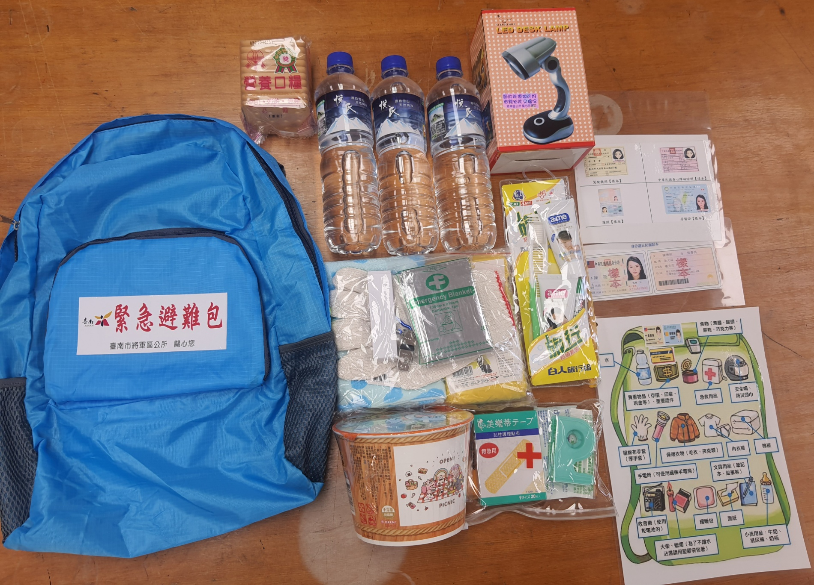

Slide 9



Slide 10
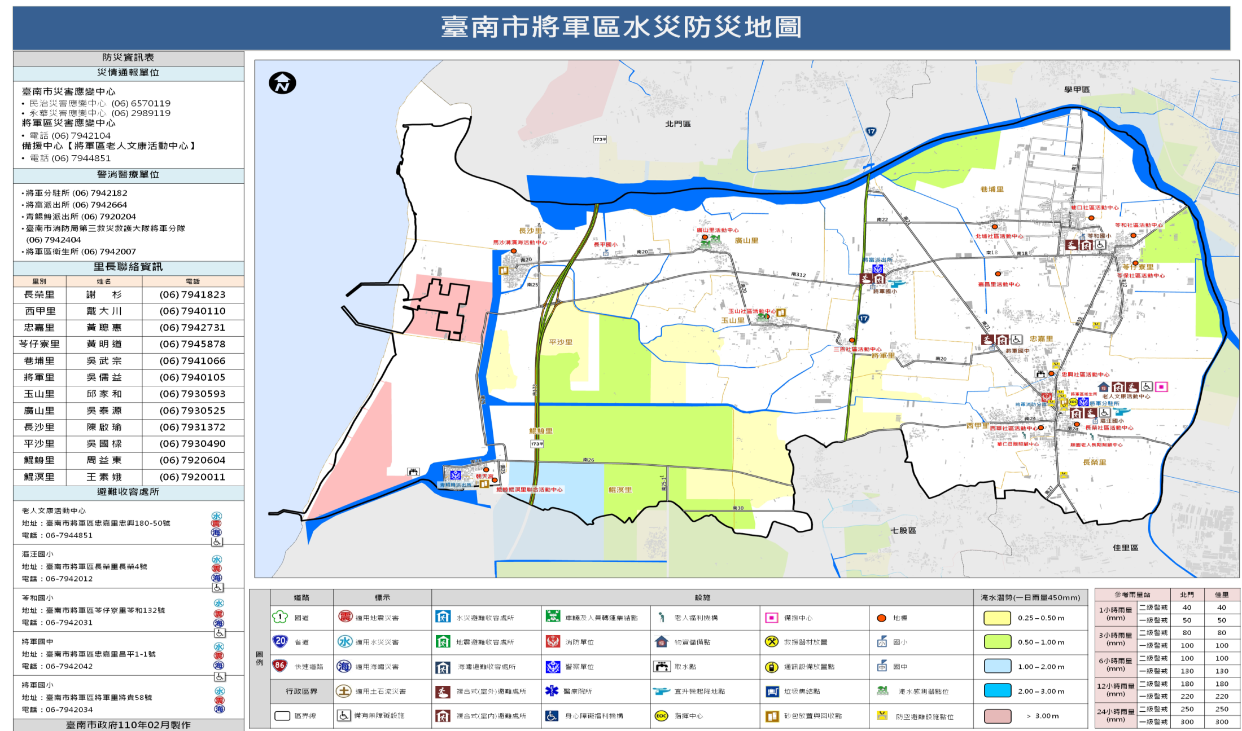
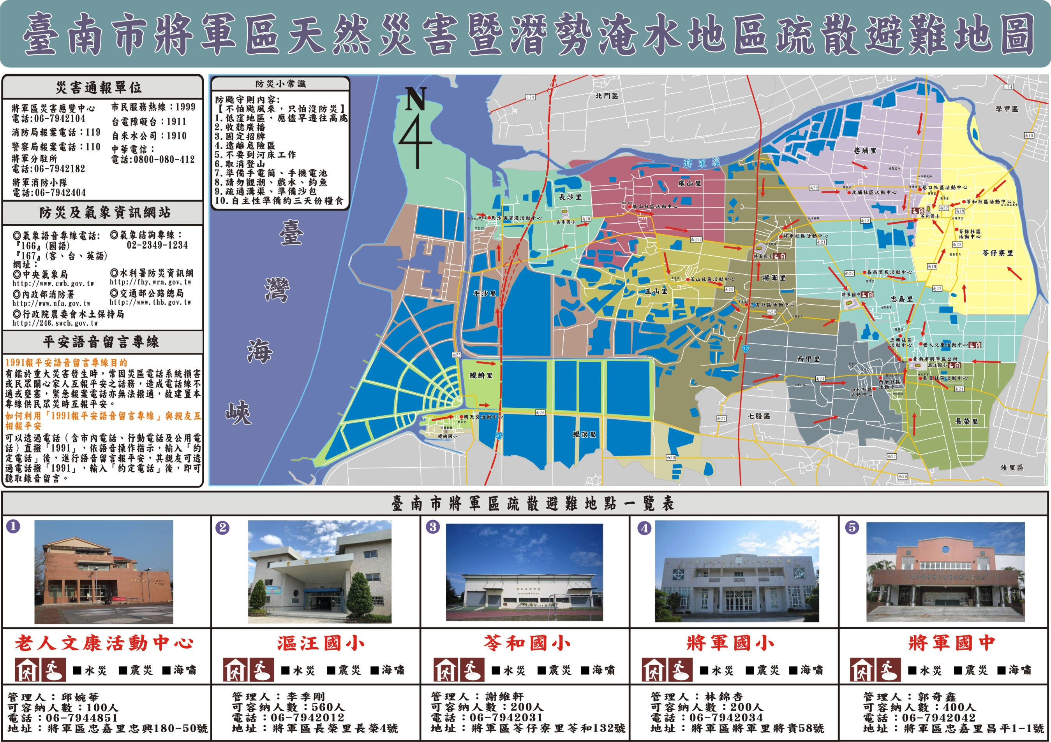




Slide 11


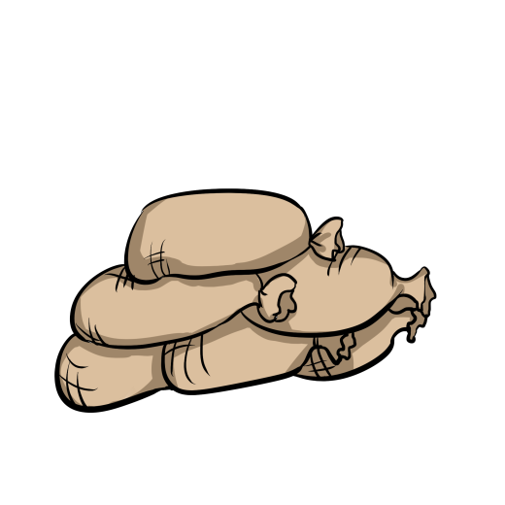
《貼心小提醒》
如借用防汛砂包，
請要回收再利用。

Slide 12
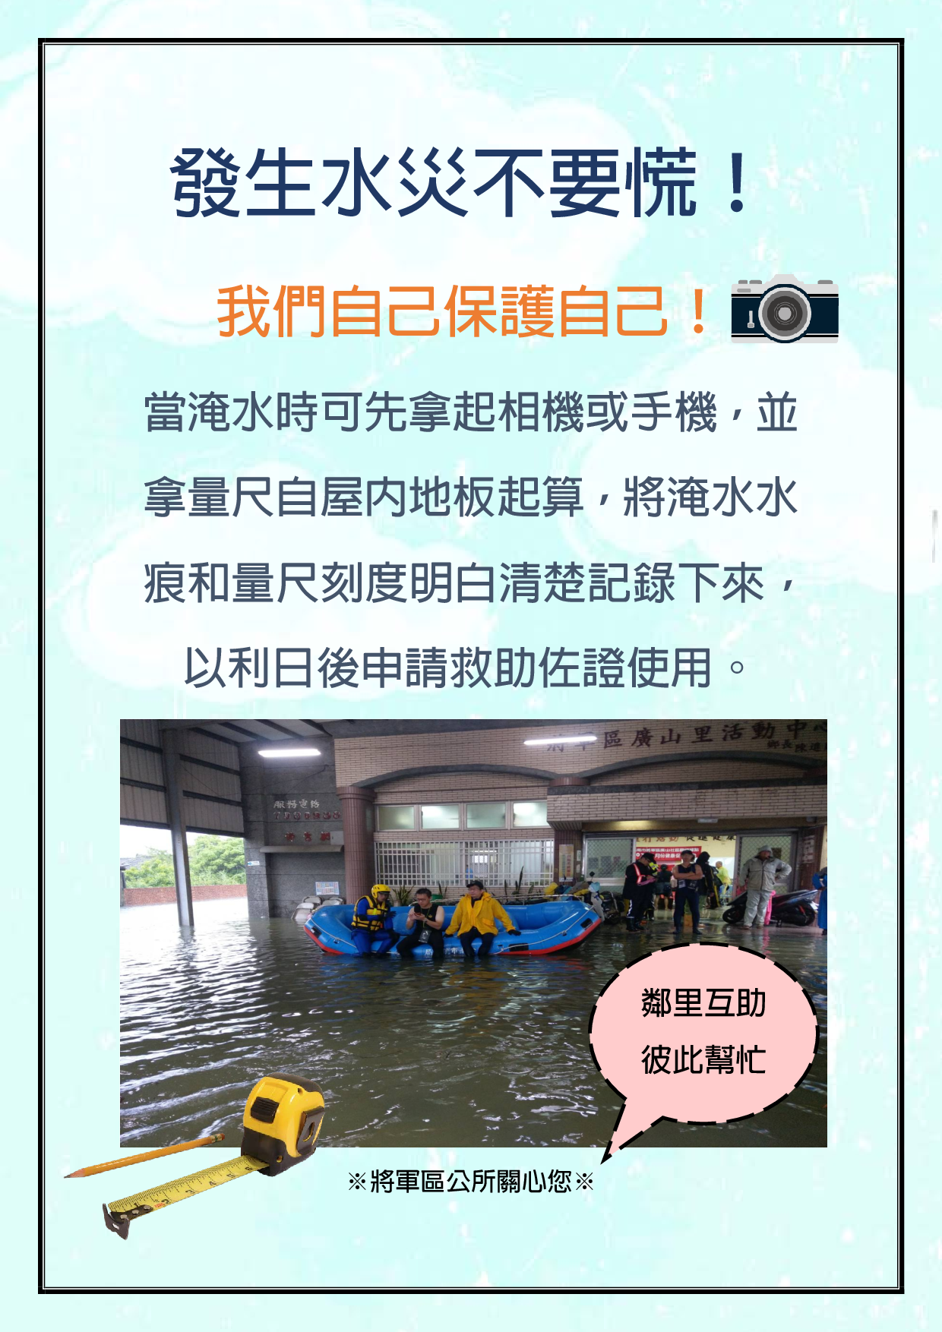

Slide 13
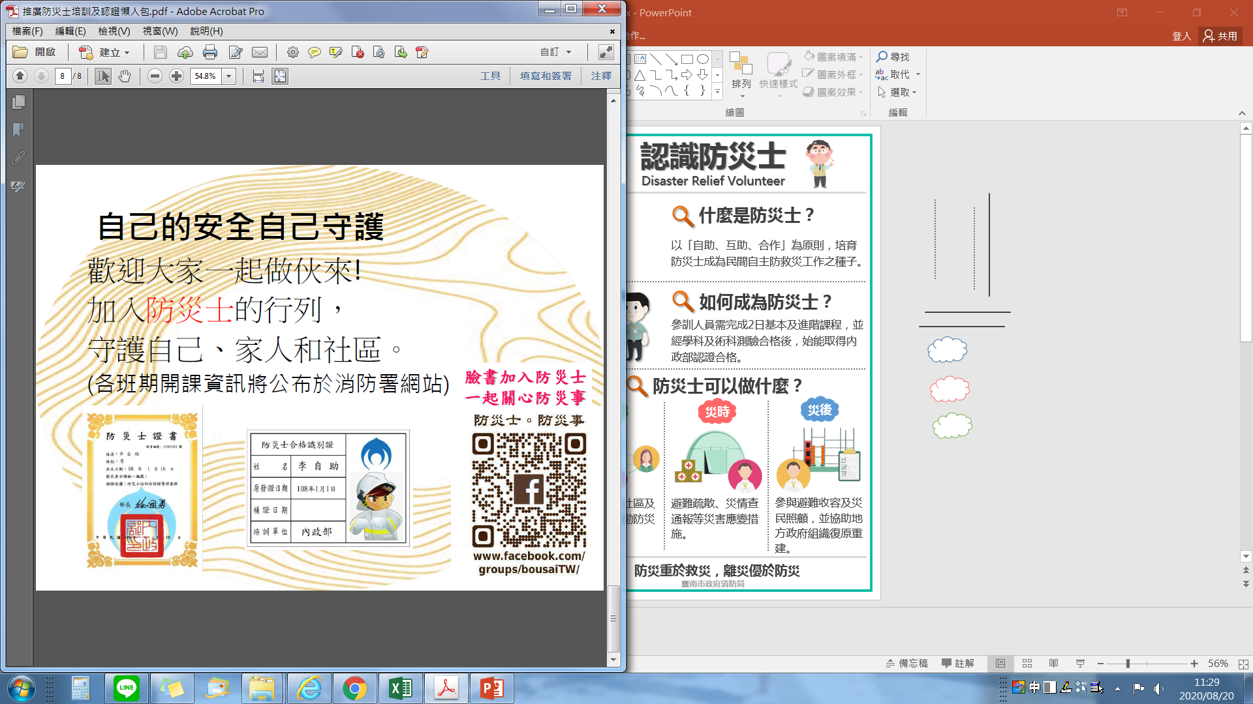


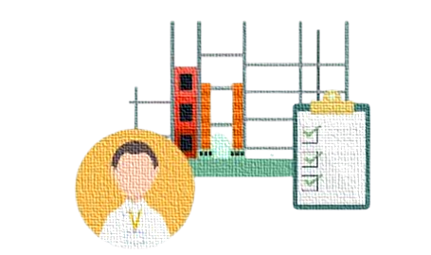




認識防災士
Disaster Relief Volunteer
什麼是防災士？
防災士。防災事
以「自助、互助、合作」為原則，培育防災士成為民間自主防救災工作之種子。
如何成為防災士？
參訓人員需完成2日基本及進階課程，並經學科及術科測驗合格後，始能取得內政部認證合格。
災前
防災士可以做什麼？
災後
災時
參與避難收容及災民照顧，並協助地方政府組織復原重建。
協助家庭、社區及工作場所推動防災活動。
避難疏散、災情查通報等災害應變措施。
防災重於救災，離災優於防災

Slide 14
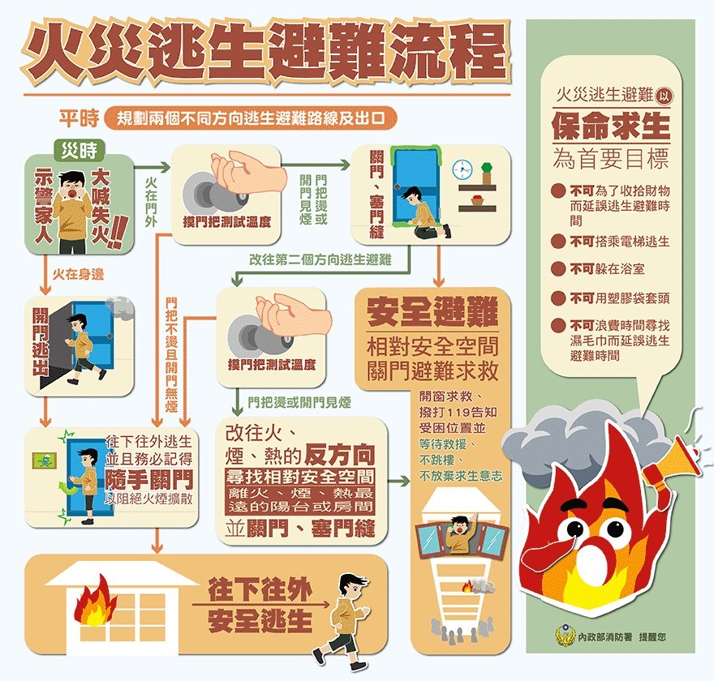

Slide 15
發生火災怎麼辦?
撥打119，大聲呼救求助
小火快跑、濃煙關門
低姿勢
沿牆壁
找出口
向下逃
隨手關門

Slide 16
火場逃生觀念
隨手「關門」，可以自救也可以救人
先行查明火煙位置，正確判斷如何逃生避難
透天厝應裝置住警器提早偵測到火災盡快逃生

Slide 17
常見錯誤逃生避難觀念！ ！
濕毛巾摀住口鼻
躲進浴室
往樓上跑
使用塑膠袋套頭逃生

Slide 18



Slide 19
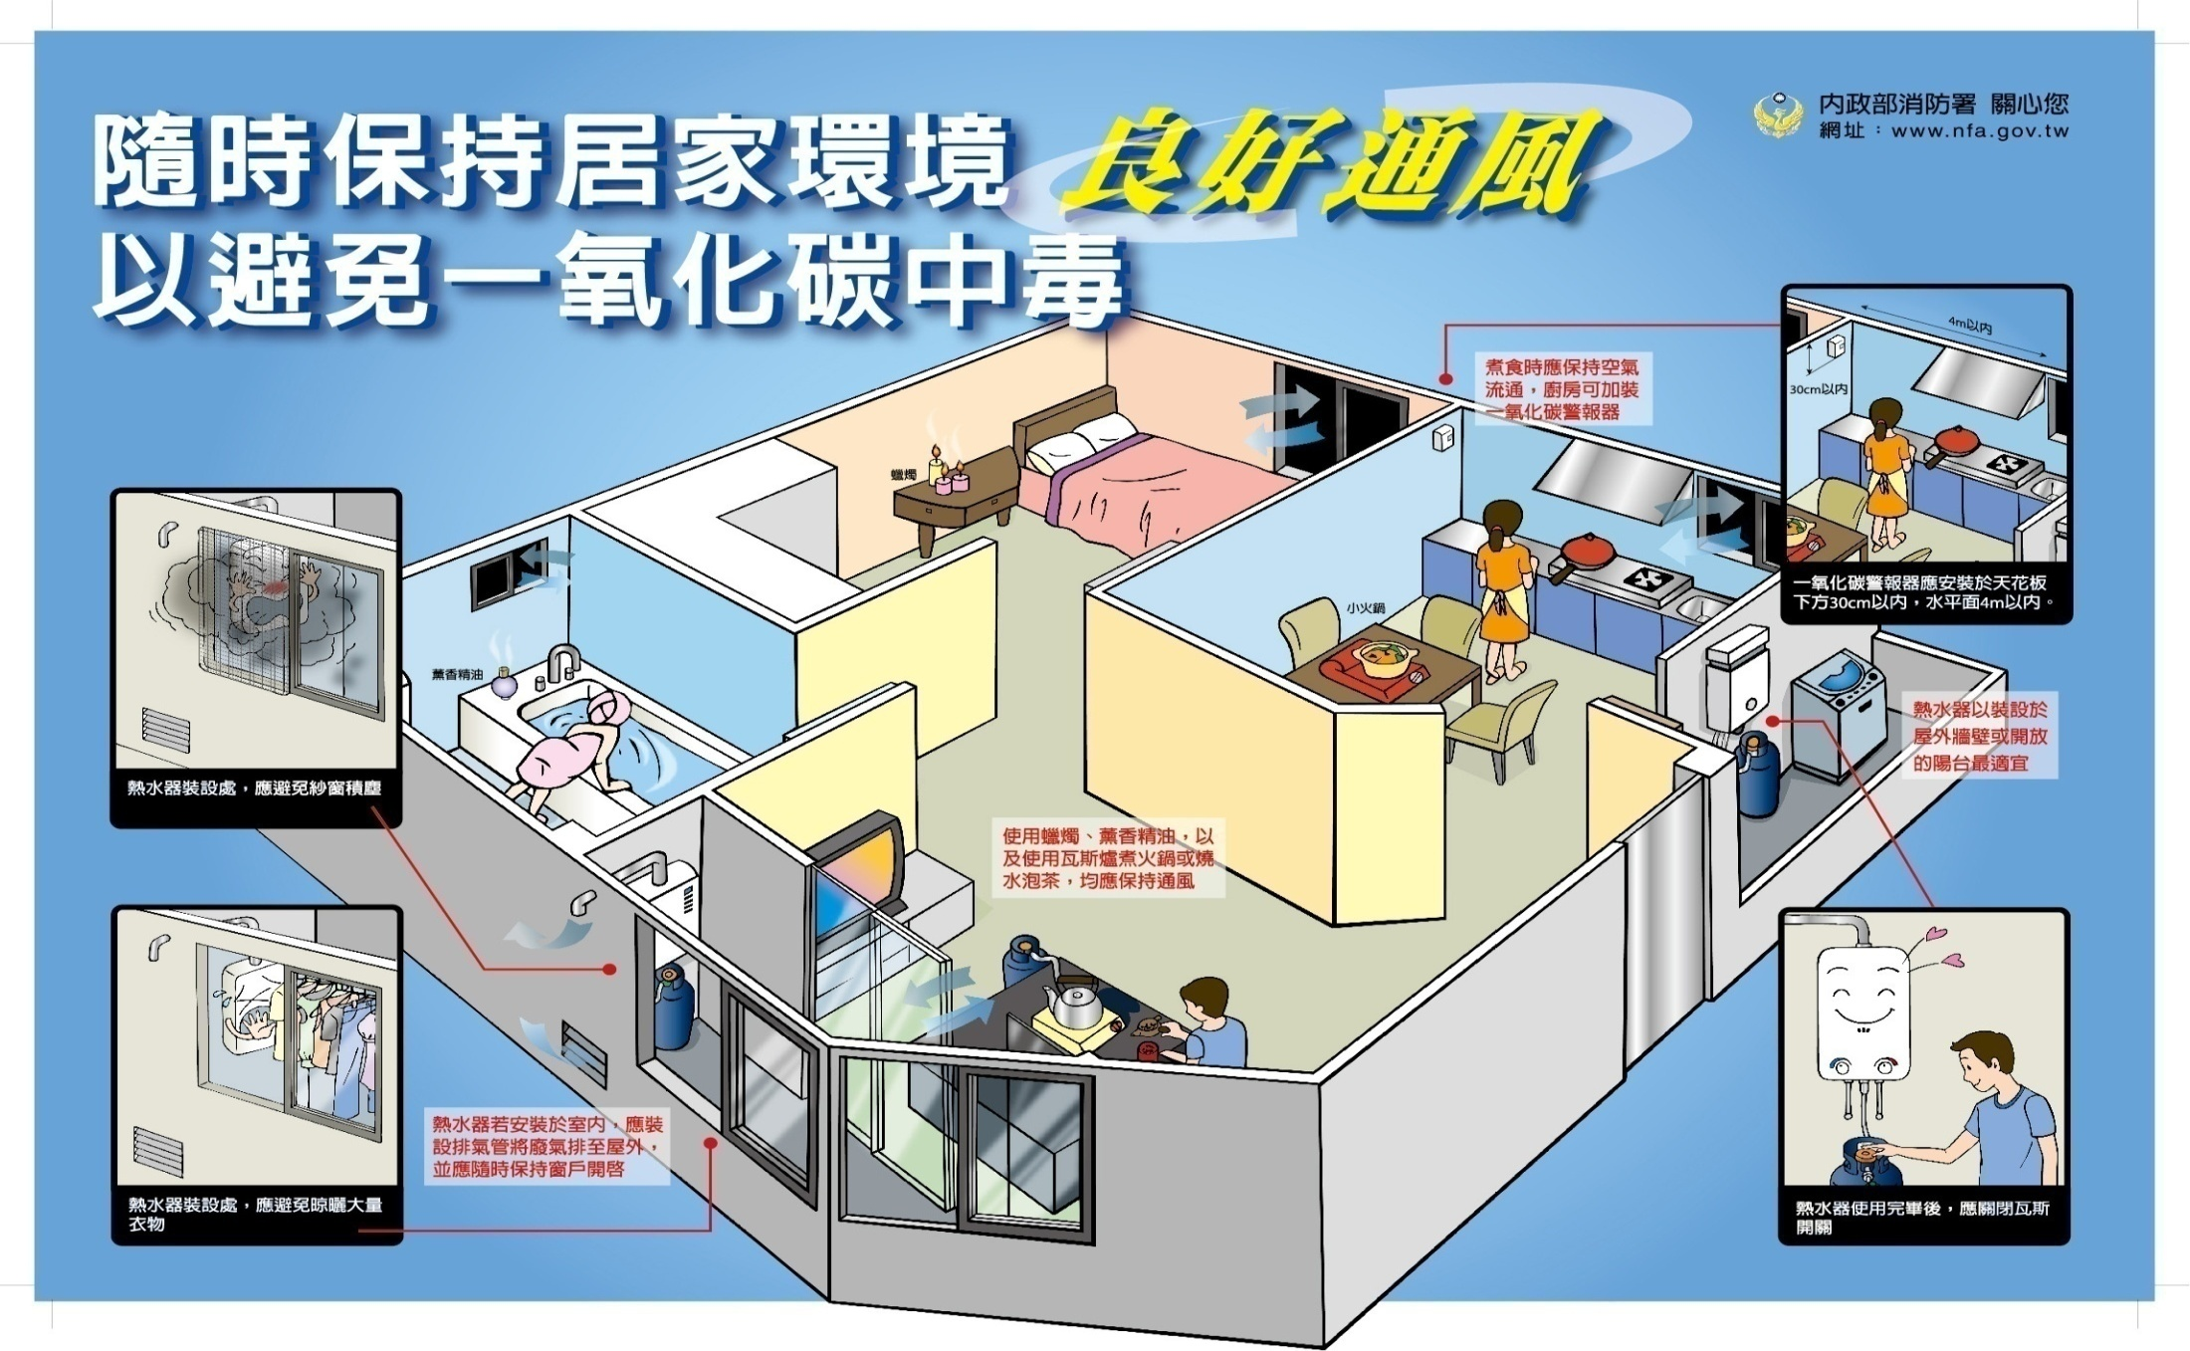

Slide 20
防疫宣導
預防COVID-19(新冠肺炎)
殺蚊4招學起來~登革熱掰掰

Slide 21

預防COVID-19(新冠肺炎)
保持手部清潔
定期量體溫
正確戴口罩

Slide 22
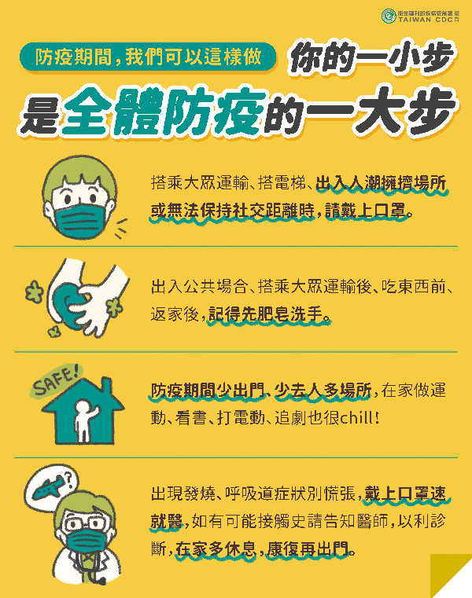


Slide 23
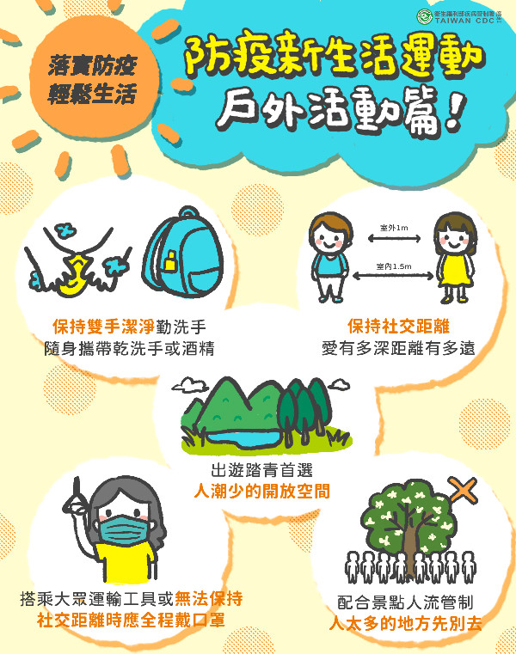

Slide 24
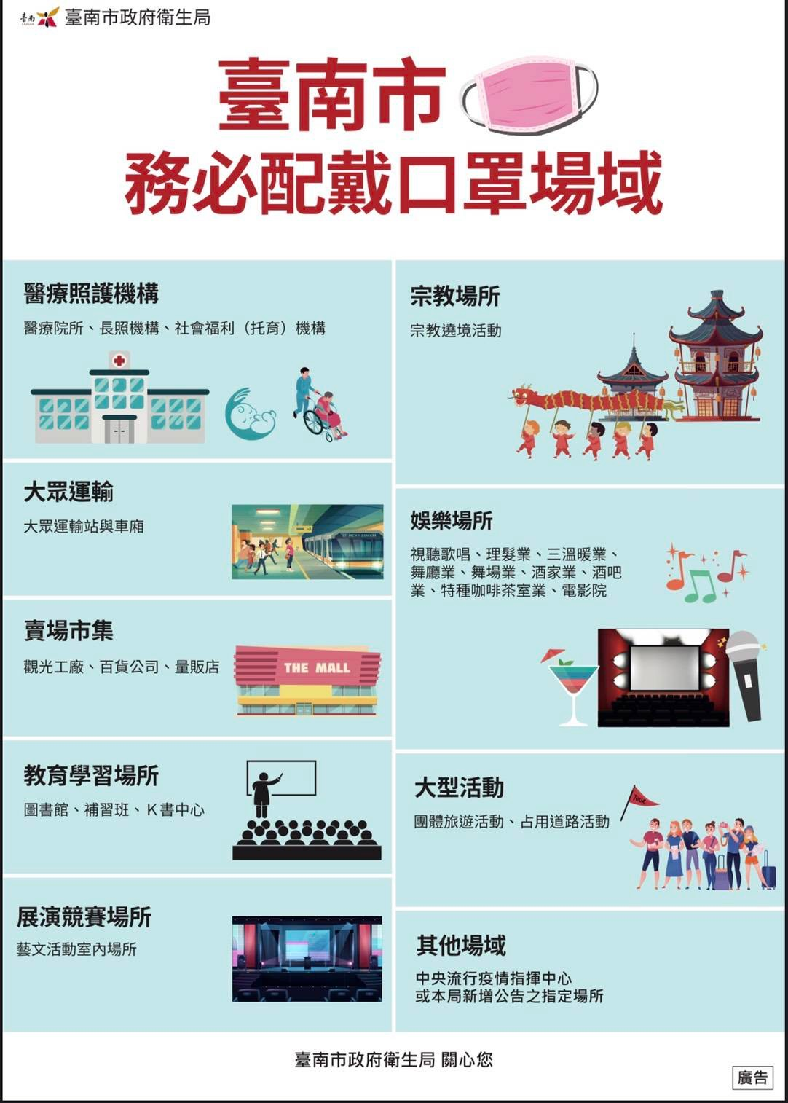
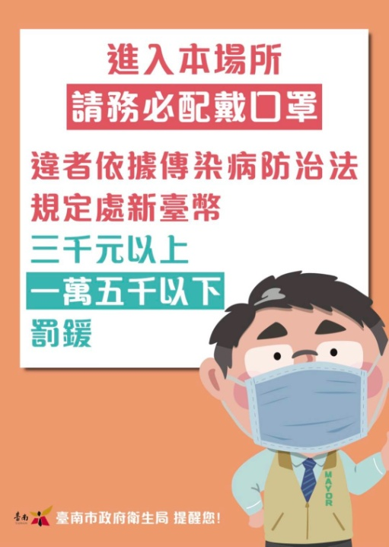
臺南市務必配戴口罩場域

Slide 25
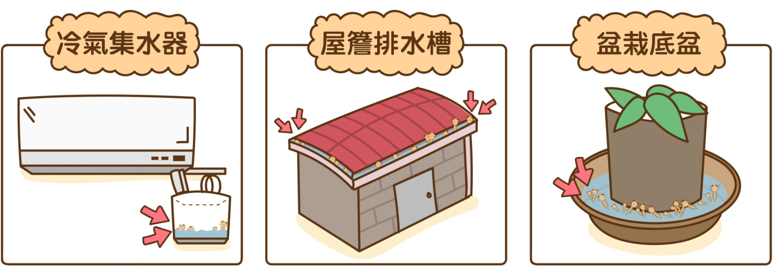



Slide 26


Slide 27
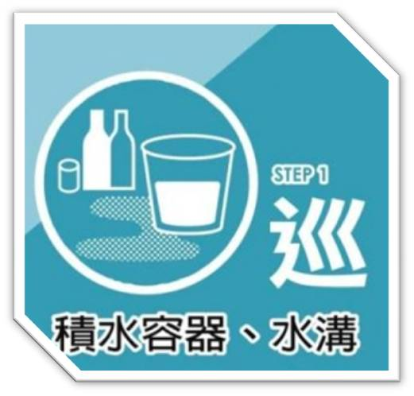
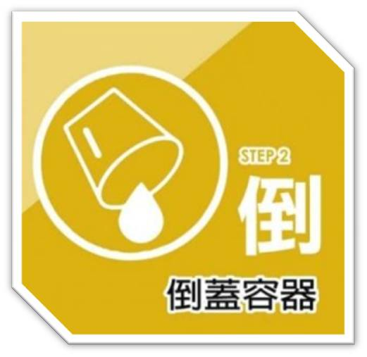
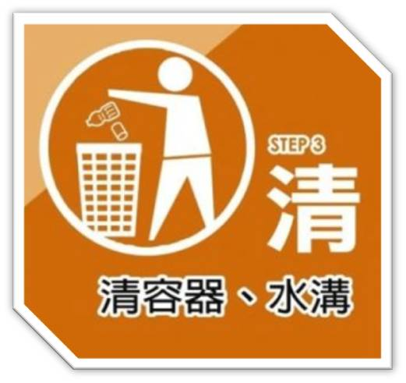

登革熱大揭密-孳生源清除四大訣竅
檢查居家室內外可能積水的容器
倒掉積水，不要的器物予以丟棄
減少容器，使用的器具也都應該
徹底清潔。
去除蟲卵，收拾或倒置勿再積水
養蚊

Slide 28
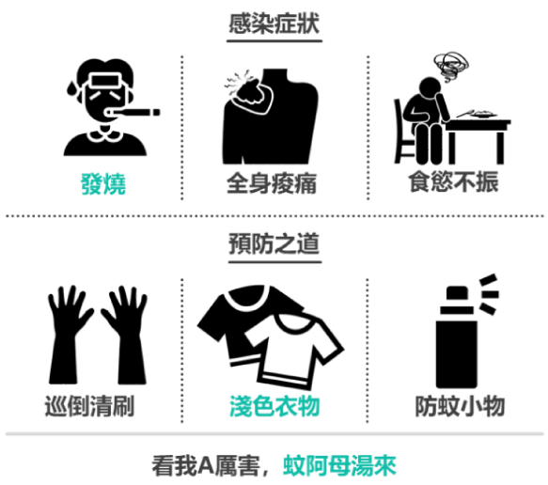
登革熱大揭密-症狀及預防

Slide 29
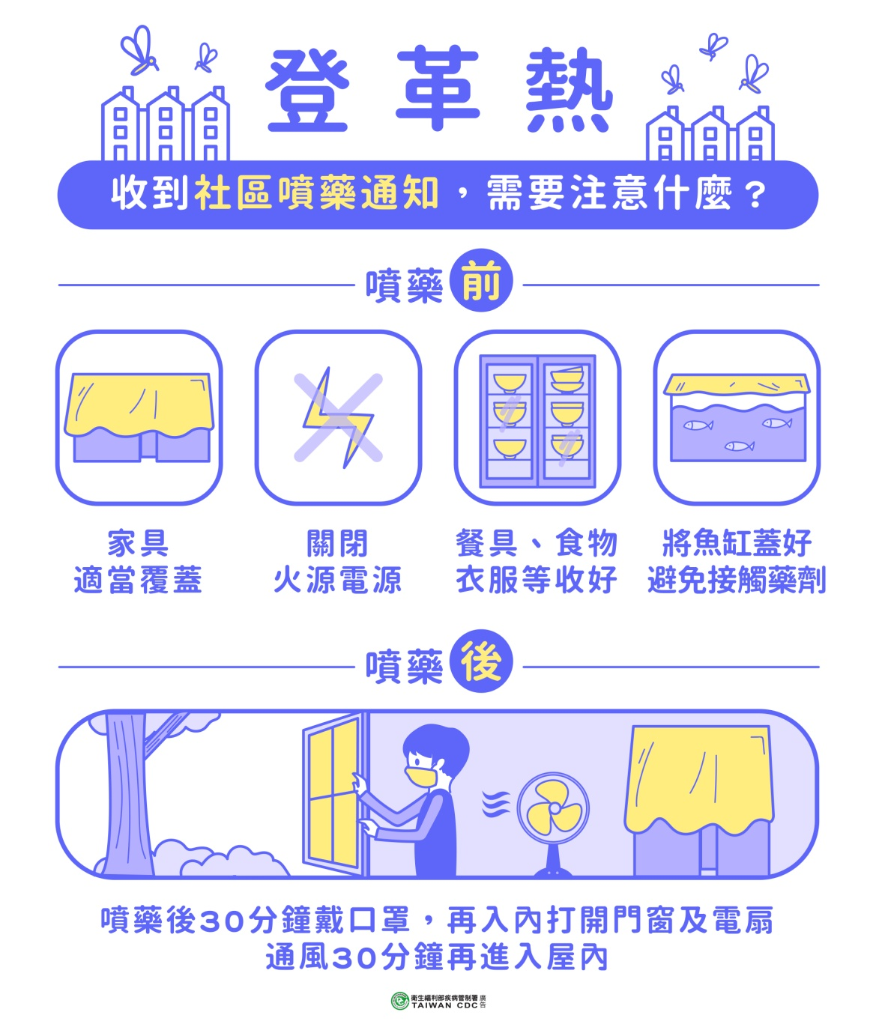

Slide 30
水災宣導
臺南水情即時通，掌握災資真輕鬆!
行動水情APP
防水擋板介紹
防汛砂包領用及回收作業

Slide 31
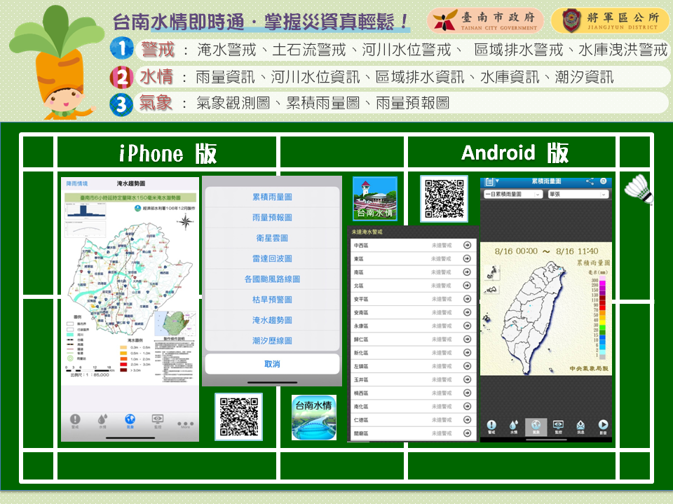

Slide 32


Slide 33
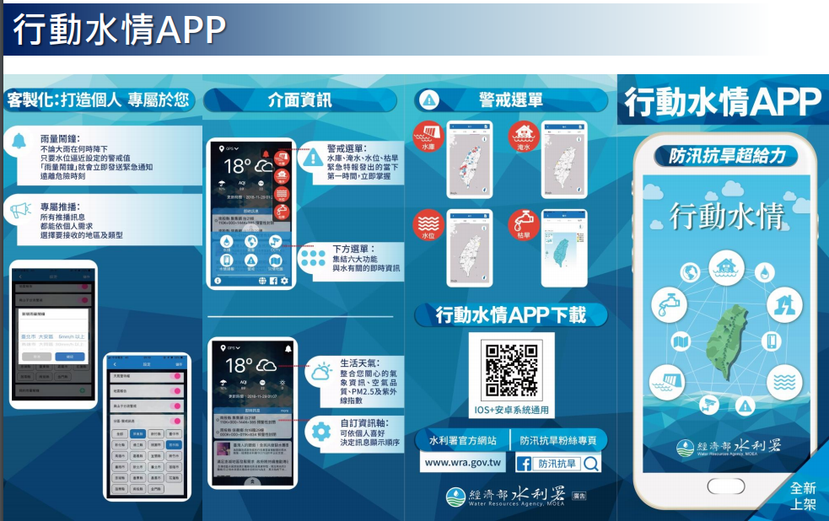


Slide 34
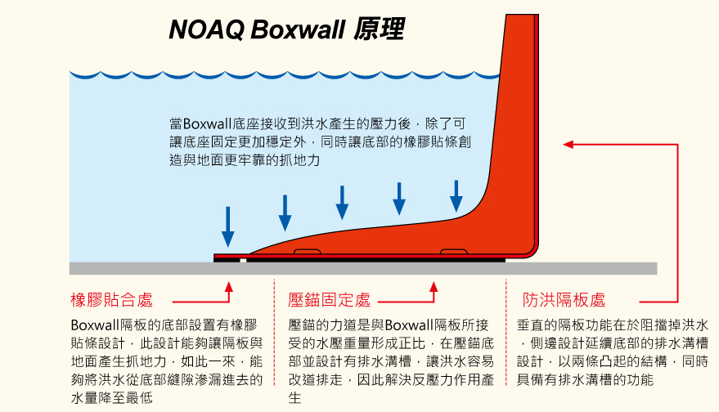
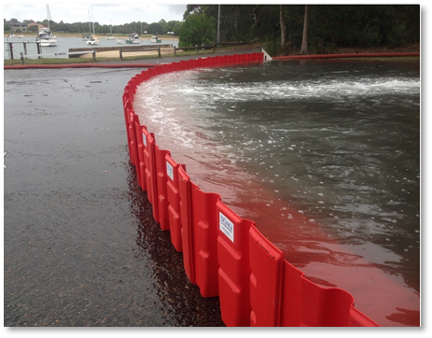
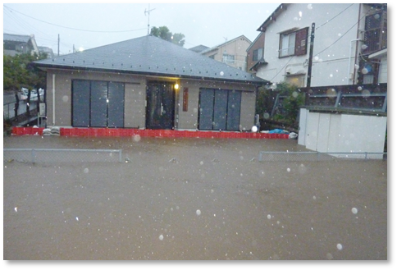
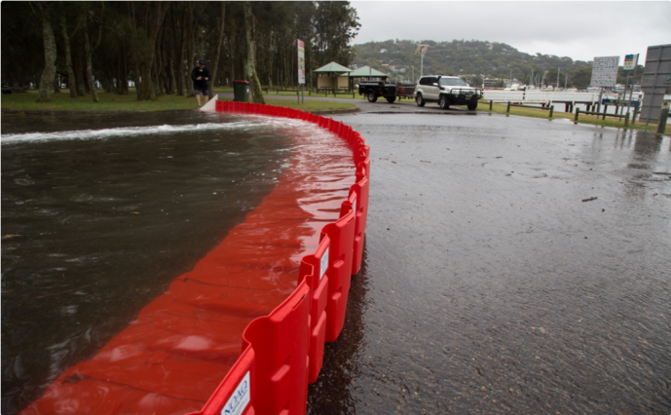
資料來源:http://www.proyang.com.tw/noaq/index.html
Notes:
紫色有改

Slide 35
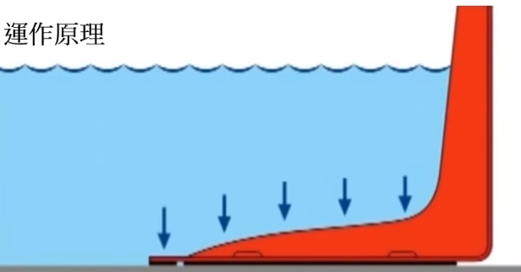
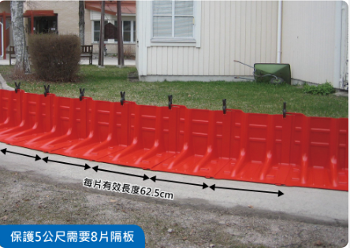
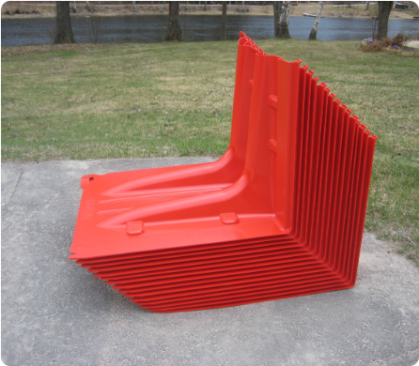
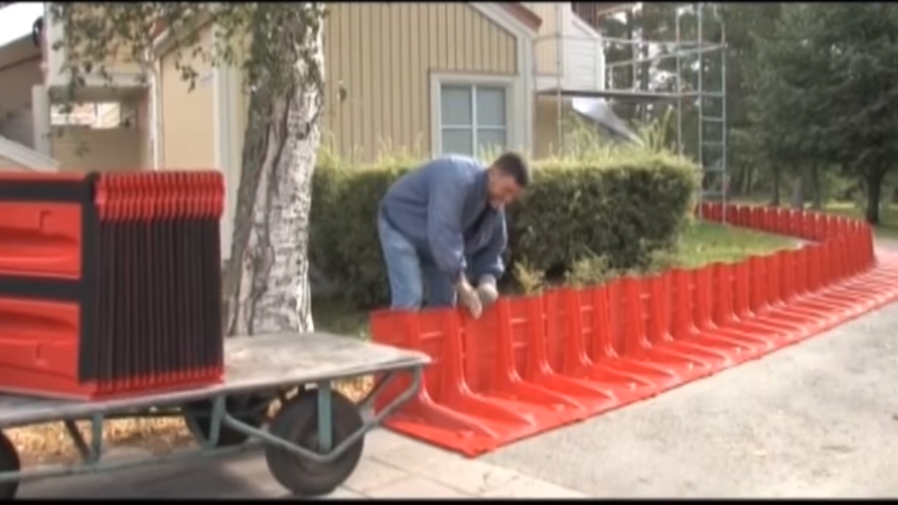
特點一、無須外力支撐，可阻擋50公分高洪水
此款活動式防水擋版不須外力支撐即可獨自站立，可阻擋50公分高洪水，其採用L型書架式的設計，藉由洪水重量壓制在底部上，將水重化為助力，讓防洪版站立更加穩固牢靠，即使洪水到達防洪版的頂部，防水擋板仍穩固站立，而沒有傾倒的疑慮。
特點二、免去笨重沙袋，省時省力輕鬆搬運
每片防水擋板僅有3.4公斤，若經換算每公尺只有5.5公斤的重量(每片防水擋版有效長度為62.5公分)，若保護五公尺的區域，僅需8片隔板，相較傳統沙袋，讓搬運過程更加輕鬆便利，以更省時省力的方式阻絕洪水的侵襲。
特點三、組裝快速輕鬆不費時，靈活運用鋪設
要建立一道防洪牆十分簡單，透過將一片片L型的防水擋版連結搭建後，再用塑膠夾子固定即可，一道40公尺的防洪牆僅需20分鐘即可鋪設完畢，且兩片隔板在連結時可產生3度的斜角，使得防洪系統可呈現適當的弧度，靈活性高。
特點四、靈活運用且不占太多儲存空間
防水擋版的另一特點為可堆疊收納設計，因此在儲存或移動時不需占太多空間，舉例來說一個20呎的貨櫃約可搭建出長達一公里的防洪牆。
資料來源: http://www.proyang.com.tw/noaq/boxwall.html

Slide 36
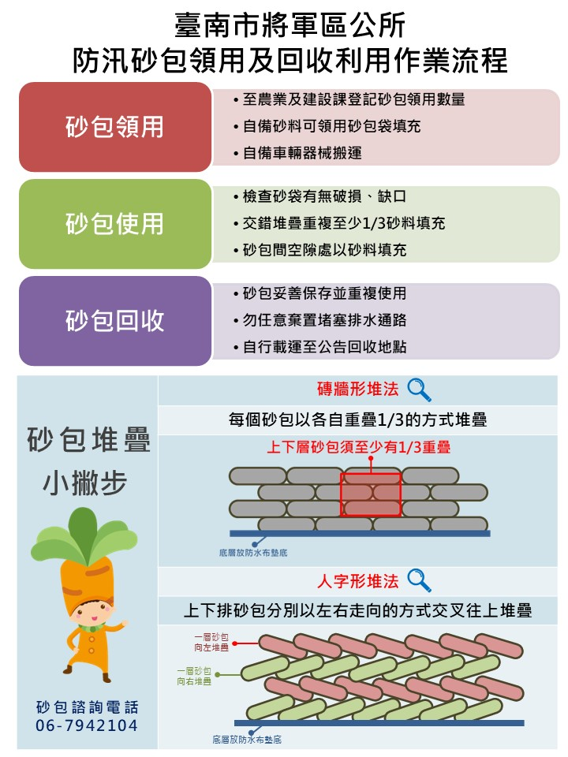

Slide 38
《防汛砂包領用事宜》
領取時間：市政府發布新聞預警。
領取地點：汛期間向公所請領。
※請民眾填寫領取登記表資料後，始得領取(資料務必正確，以利回收。)
領取數量上限：一般民眾10包。
公所名稱 | 領取地點 | 數量 | 聯絡人 | 電話
將軍區公所 | 將軍區公所 | 320 | 吳素燕 | 7942104 分機256
 | 廣山防汛倉庫 | 50 | 吳素燕 | 7942104 分機256
 | 玉山社區 活動中心 | 460 | 邱家和 | 0929147826
 | 馬沙溝抽水站 | 630 | 陳銘昌 | 0922381607
 | 青鯤鯓抽水站 | 540 | 周國彬 | 0981628606

Slide 39
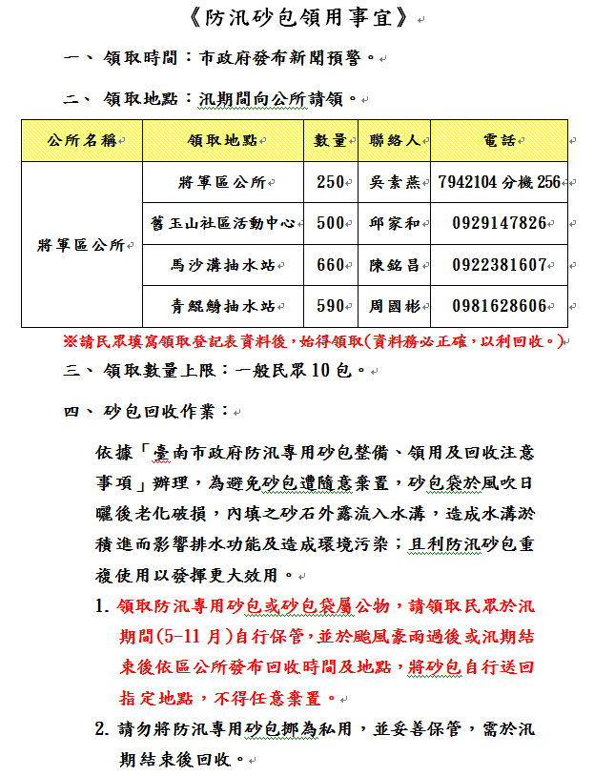

Slide 40
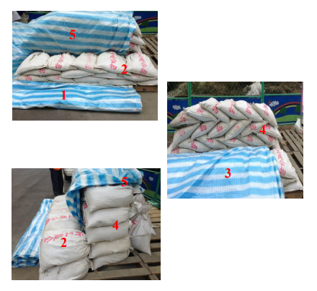
步驟1:地上先舖上一層防水布
步驟2:室外側先依堆疊方式堆疊沙包
步驟3:防水布往室外拉緊
步驟4:室內側再依堆疊方式堆疊沙包
步驟5:防水布往室內拉緊後再以零星
沙包固定防水布

Slide 41
水域安全-防溺宣導
救溺5步驟-叫叫伸拋滑
水域安全防護網

Slide 42



Slide 43


Slide 44
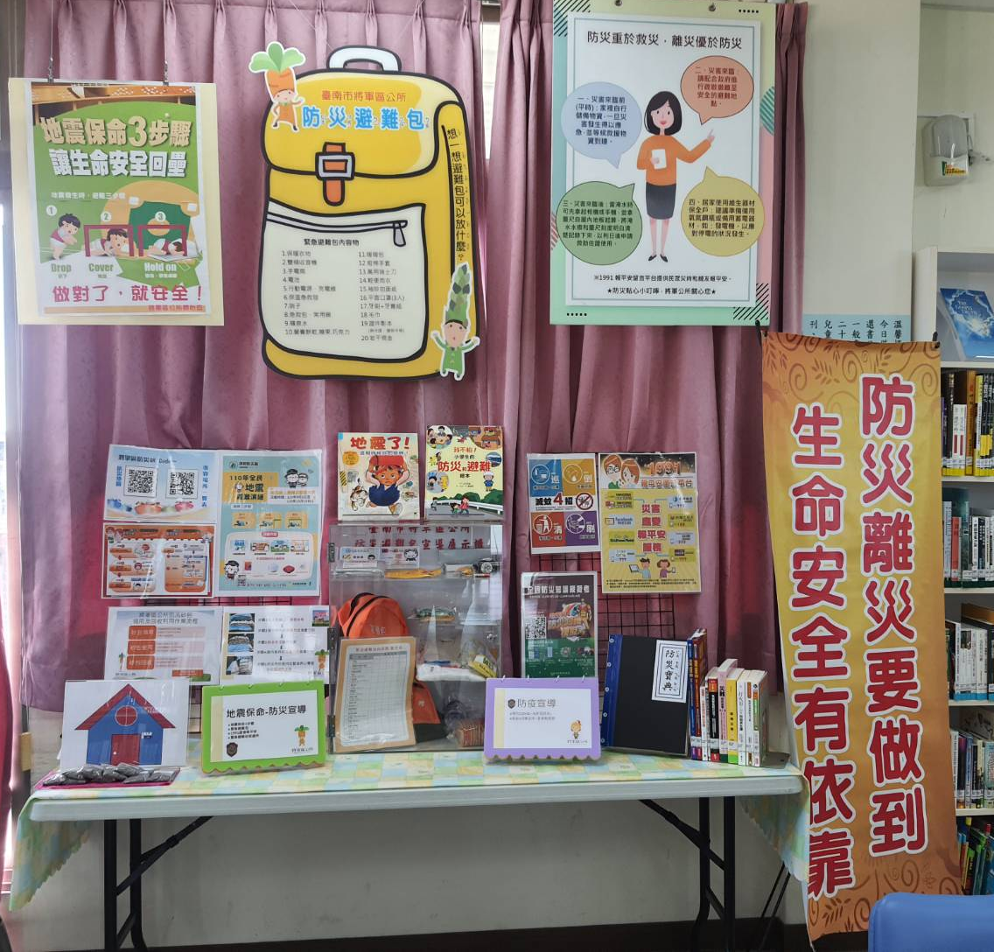
「災害防救及防疫資訊報乎你知巡展」
將軍圖書館3樓閱覽室 9/1~9/30設展
將軍區公所
※提供防災防疫宣導
※地震3步驟-含動作演練
※1991語音報平安-圖卡介紹
※介紹緊急避難包、
※緊急避難所所在位置圖
※防汛介紹-砂包及擋水板
※災害相關書籍資料冊簡介

Slide 45
「災害防救及防疫資訊報乎你知巡展」
各校活動展示期程:
將軍國中 10/04-10/08
漚汪國小 10/14-10/21
苓和國小 10/25-10/29
將軍國小 11/03-11/10
長平國小 11/15-11/19
鯤鯓國小 11/24-12/01
將軍幼兒園 12/06-12/10

Slide 46

謝謝聆聽

